Slide 1

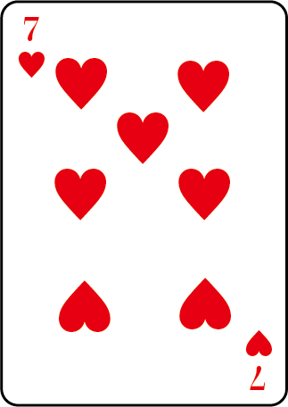
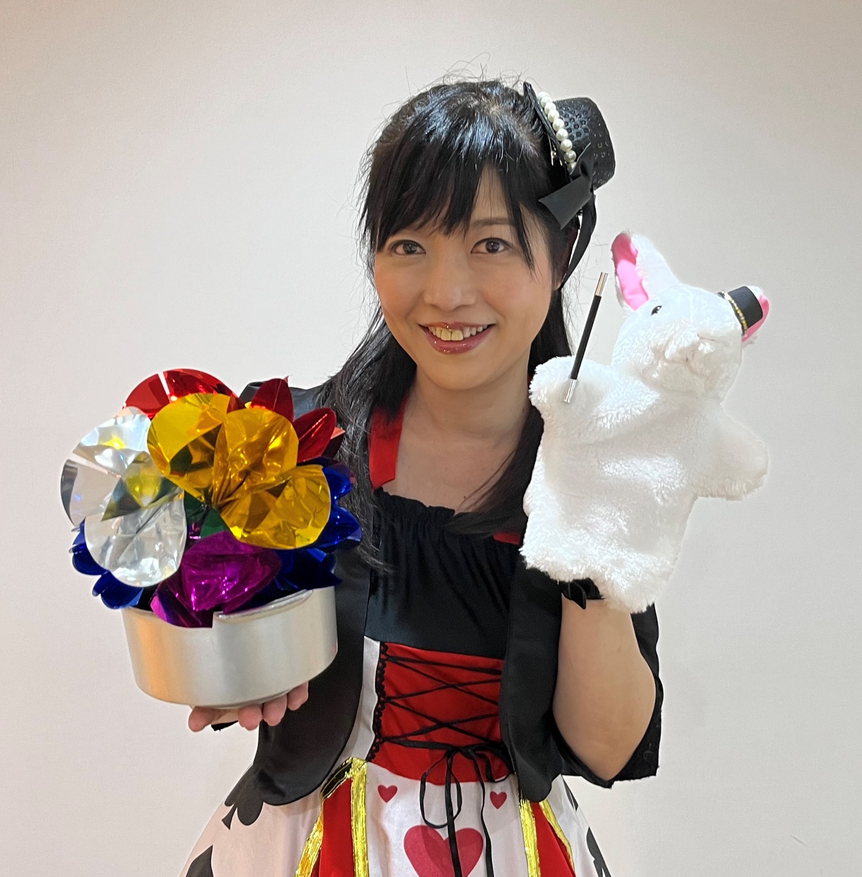

マジシャンユッキーの
健康マジック
マジシャンユッキーの
健康マジック
マジシャンユッキーの
健康マジック
マジシャンユッキーの
健康マジック
見て！笑って！考えて！
みなさんもマジックにチャレンジ！
開催日時
2023年8月31日(木)
午後2時～午後3時

